Slide 1

재고관리 프로그램
1조 김종천, 박성원, 김범준, 김윤영, 유수민

Slide 2

CONTENTS
01. 일정표
02. 요구사항 명세
03. 스토리보드
04. 다이어그램
05. 코드내용
06. 프로젝트 후기

Slide 3
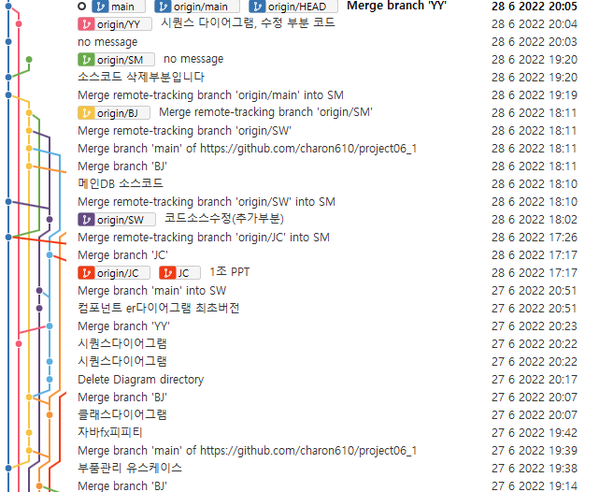
소스 트리 협업

Slide 4
파트 별 업무 분담
김범준
박성원
유수민
김종천
김윤영
▶ Class Diagram
▶ ER Diagram
▶ Use case
▶ PPT 제작, 발표
▶ Sequence Diagram
▶ 스토리보드
▶ 소스코드 해석
▶ 소스코드 해석
▶ 요구사항 명세
▶ 소스코드 해석
▶ 소스코드 해석
▶ 소스코드 해석

Slide 5
01. 일정표
SUN | MON | TUE | WED | THU | FRI | SAT
 |  |  | 1 | 2 | 3 | 4
5 | 6 | 7 | 8 | 9 | 10 | 11
12 | 13 | 14 | 15 | 16 | 17 | 18
19 | 20 | 21 | 22 | 23 | 24 | 25
26 | 27 | 28 | 29 | 30
프로젝트 주제 선정 / 역할 분담
코드 분석
PPT 제작

Slide 6
02. 요구사항 명세
구분 | 요구사항 명세 | 세부내용
메인 | 부품리스트 화면 | 추가 버튼을 누르면 부품추가 화면으로 넘어간다. 수정 버튼을 누르면 부품수정 화면으로 넘어간다. 부품을 클릭 후 삭제버튼을 누르면 리스트에서 삭제된다.
기능 | 부품추가 화면 | 부품이름, 코드, 수량, 위치를 선택해서 확인을 누르면 부품리스트에 추가한다.
 | 부품수정 화면 | 부품이름, 코드, 수량, 위치를 수정하고 싶은 내용으로 입력한 뒤에 확인버튼을 눌러 수정한다.
 | 부품삭제 | 부품리스트에 삭제하고 싶은 목록을 선택 후 삭제 버튼을 누르면 리스트에서 부품이 삭제된다.
 | 파일 창 | 파일 창을 눌러 프로그램을 종료하거나 저장하기를 선택할 수 있음
 | 더보기 | 더 보기를 누르면 위치 부분 수량을 그래프로 확인할 수 있다.

Slide 7
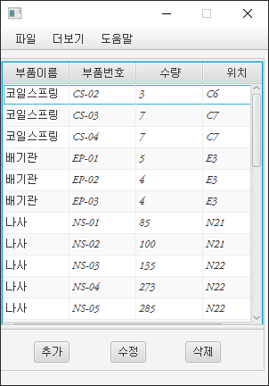
03. 스토리보드
2
1
1. 메인 화면
DB 저장, 종료
부품 보관 수량 페이지로 이동
현재 부품 현황
부품 추가 창으로 이동
3)에서 누른 부품의 데이터를 수정하는 창으로 이동
3)에서 누른 부품의 데이터를 삭제
3
4
6
5

Slide 8
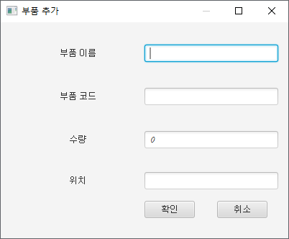
03. 스토리보드
2. 부품 추가 화면
부품 이름, 코드, 수량, 보관 장소를 입력 (메인 화면에서 수정 버튼을 눌러 입장했을 경우 표에서 눌려 있는 부품의 현재 값은 자동으로 입력 되어있음)
입력한 데이터를 저장하고 창을 종료
데이터를 저장하지 않고 창을 종료
1
2
3

Slide 9
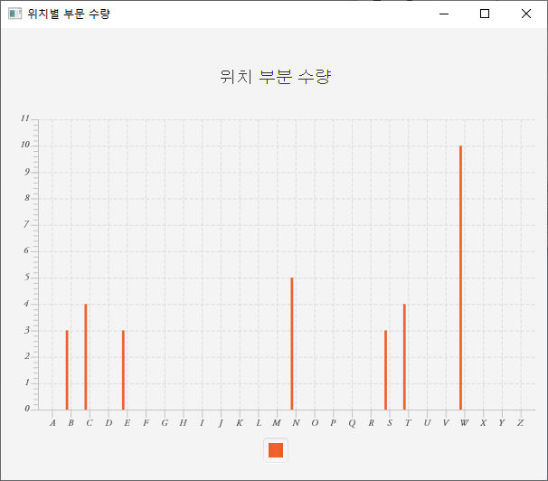
03. 스토리보드
3. 부품 보관현황표
부품이 어느 창고에 몇 종류가 보관되어 있는지 표시하는 표
가로축은 창고의 번호를 나타내고 세로축은 그 창고의 부품 종류를 나타냄

Slide 10
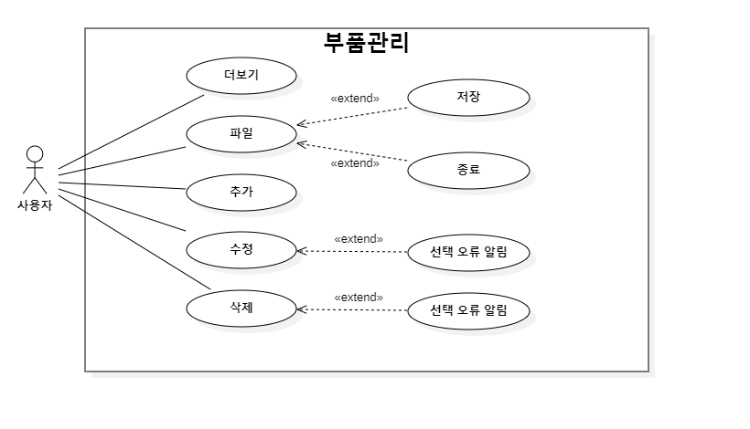
04. Use case

Slide 11
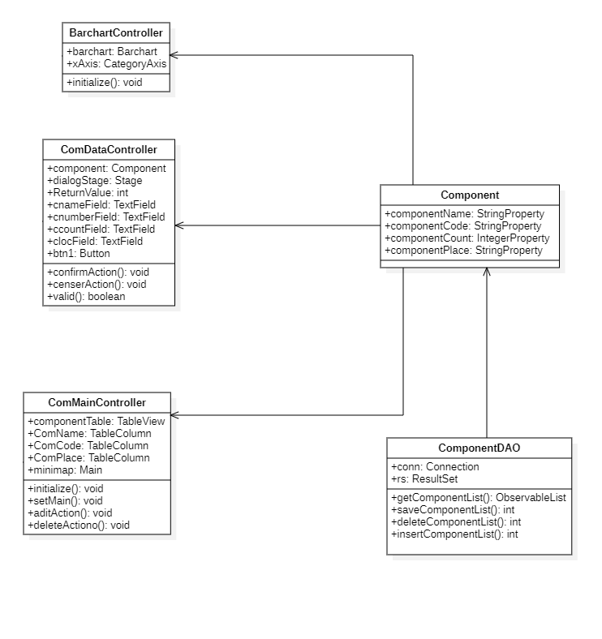
04. Class Diagram

Slide 12
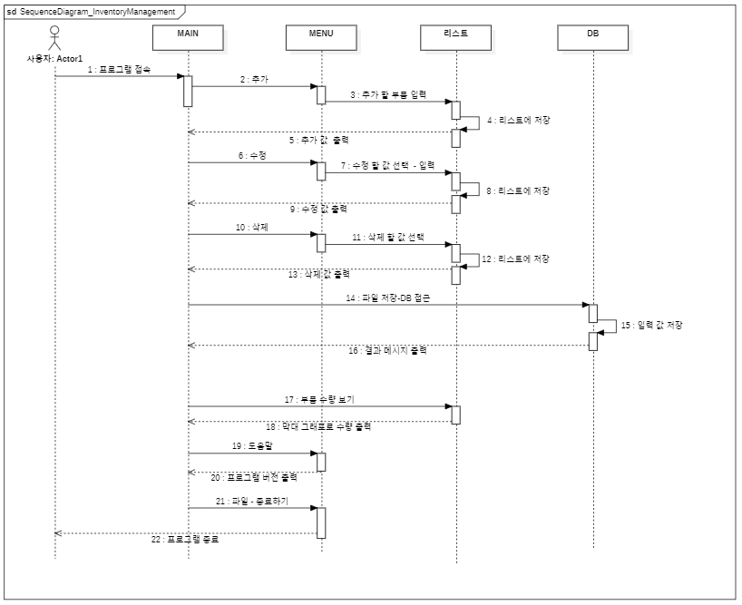
04. Sequence Diagram

Slide 13
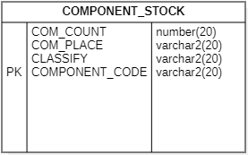
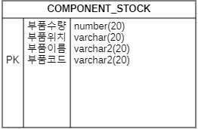
04. ER Diagram

Slide 14
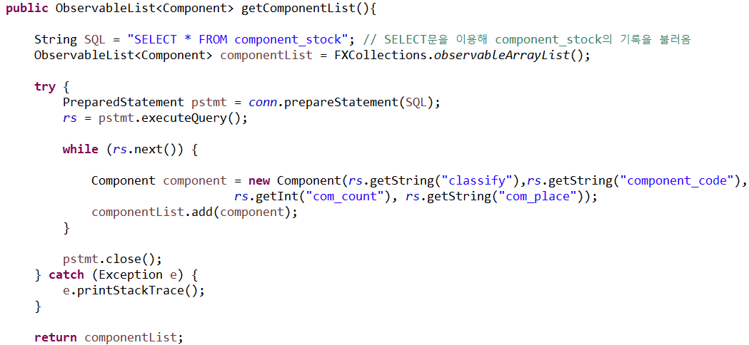
05. 주요 소스코드 - DB 출력
SELECT문을 이용해서 DB의 component_stock
테이블의 모든 항목을 불러옴
출력을 위해 componentList 에 순서대로 저장
출력을 위해 데이터 반환

Slide 15
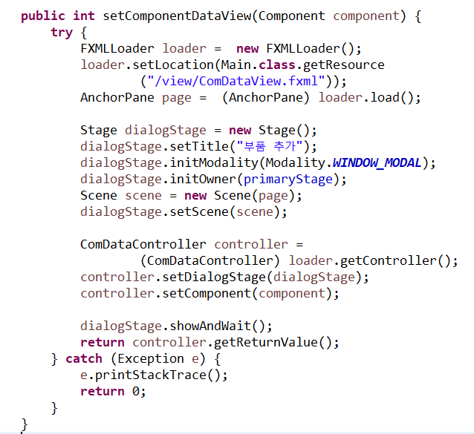
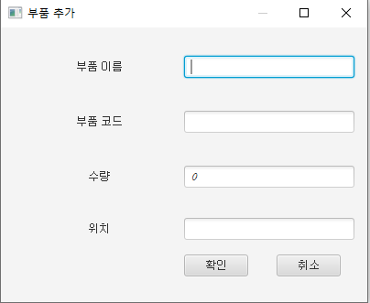
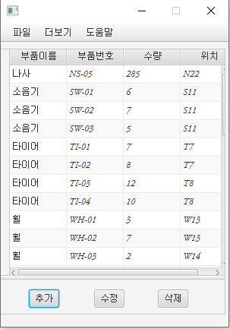
05. 주요 소스코드 - 추가
부품 추가 페이지 열기

Slide 16
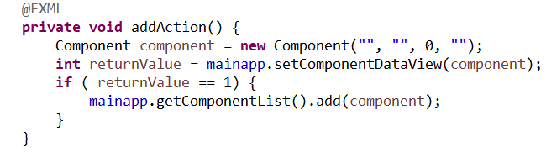
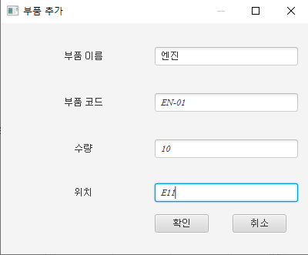
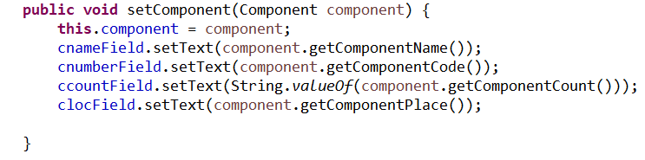
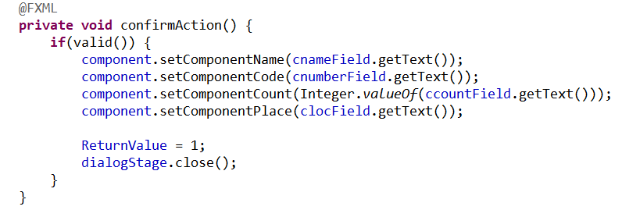
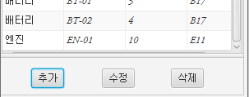
05. 주요 소스코드 - 추가
추가 버튼 클릭 시 데이터 추가
수정된 데이터

Slide 17
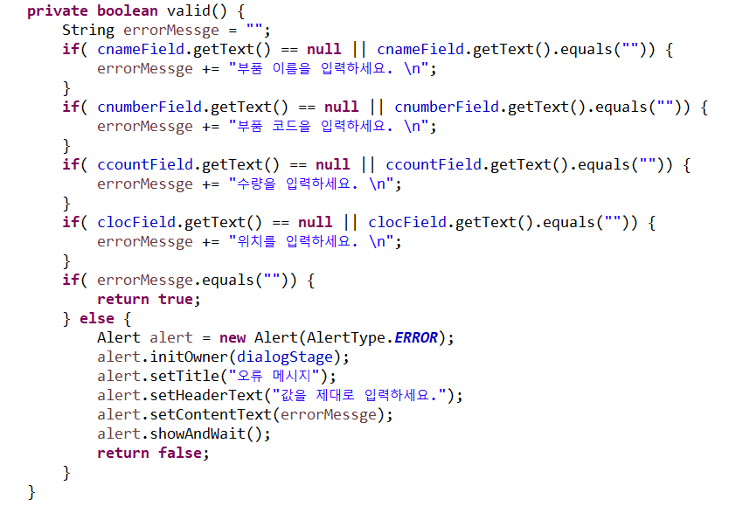
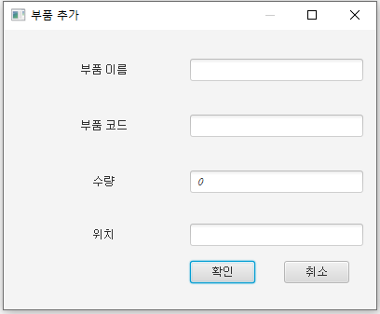
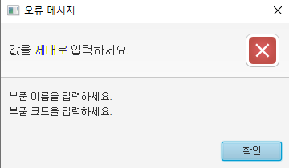
05. 주요 소스코드 - 추가
공백이나 잘못된 값 입력 시
오류 메시지 출력

Slide 18
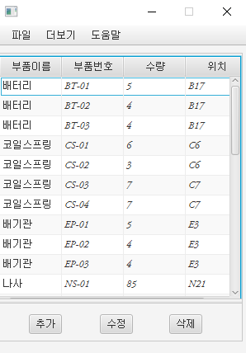
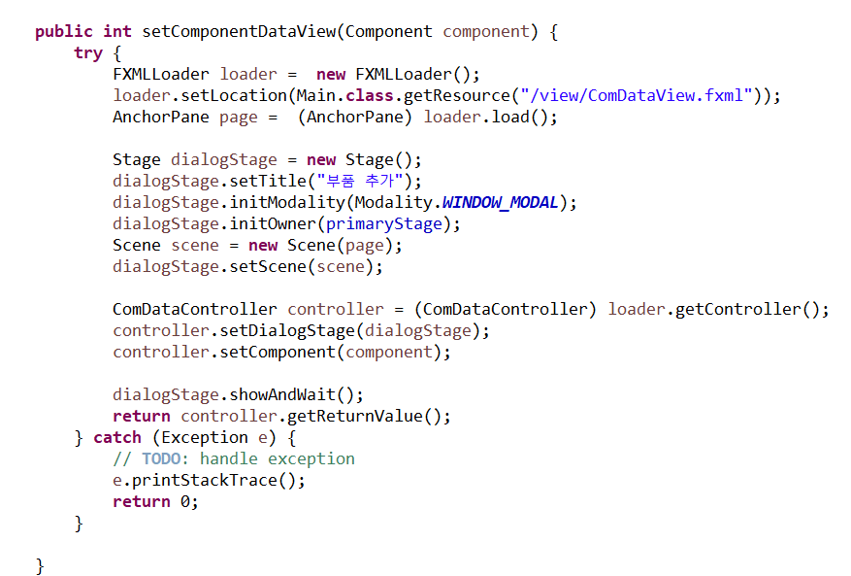
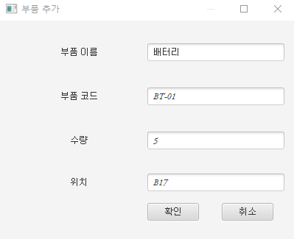

05. 주요 소스코드 - 수정
수정 버튼을 클릭하면 ComMainView.fxml 파일에서 정의한 값을 통해 ComDataView.fxml의 부품 추가 모달을 실행시킨다.

Slide 19
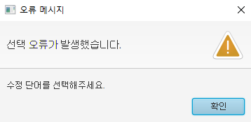
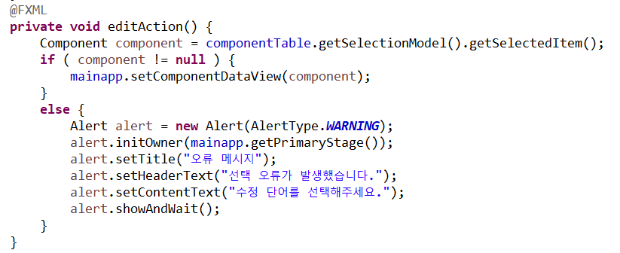
05. 주요 소스코드 - 수정 (선택오류)
수정할 부품을 선택하지 않았을 경우 alert에 의해 정의한 경고 메시지가 출력된다.

Slide 20
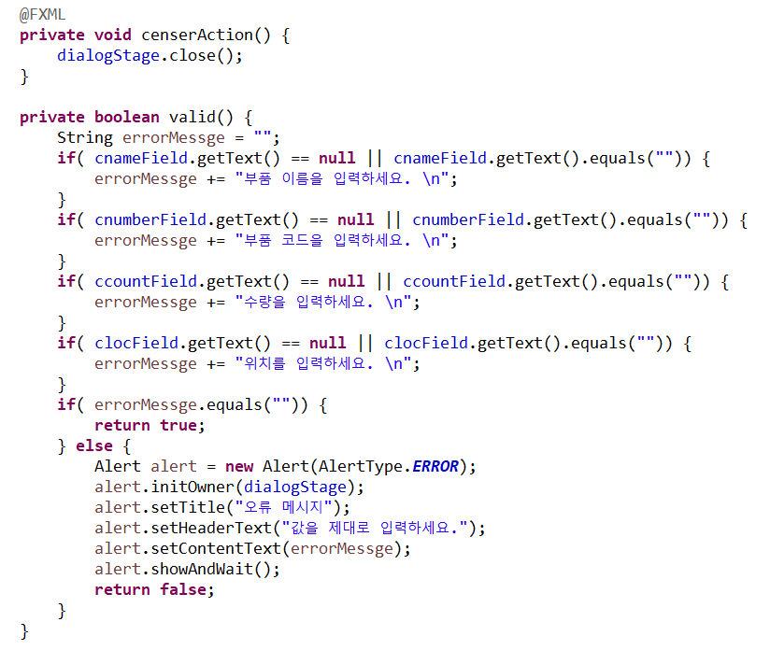
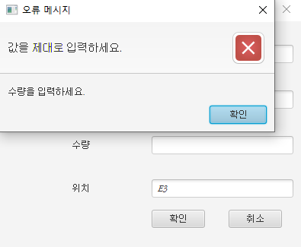
05. 주요 소스코드 - 수정 (추가 기능 오류)
수정할 값을 제대로 입력하지 않았을 경우
(공백으로 값 입력) 기능이 구현되지 않으며 경고 메시지가 나타난다.

Slide 21
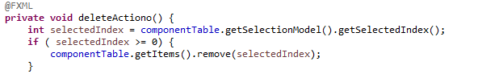
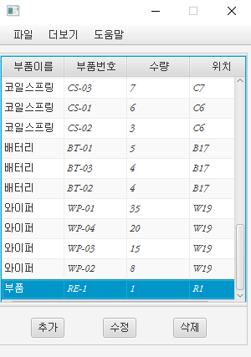
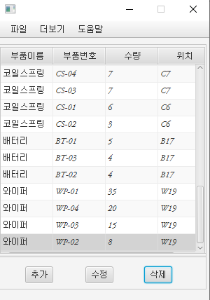
05. 주요 소스코드 - 삭제
부품 선택 후
삭제 버튼 클릭
정상 실행

Slide 22
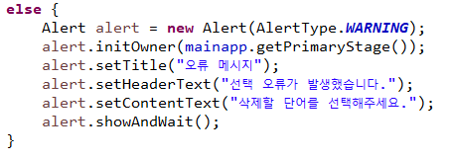
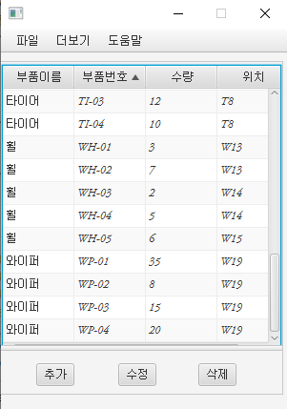
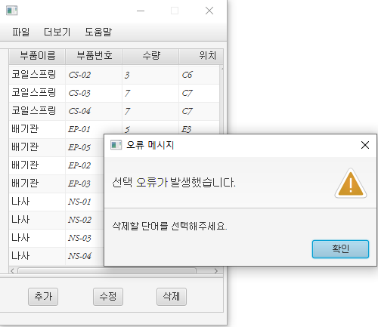
05. 주요 소스코드 - 삭제
부품을 선택하지않았을 경우
오류 메시지 출력

Slide 23
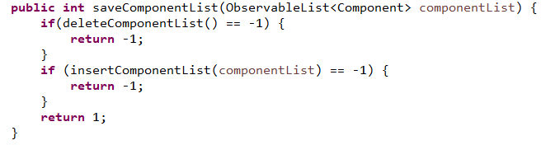
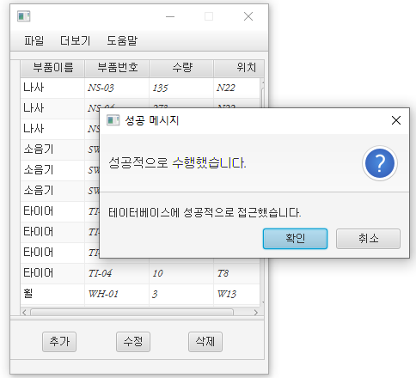

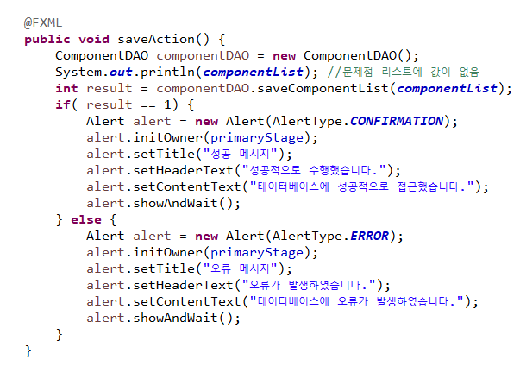
05. 주요 소스코드 - 저장
deleteComponentList와 insertComponentList 의 값이 -1이라면
-1을 saveComponentList에 리턴하고 -1이 아니라면 1값을 리턴한다.
saveComponentList의 값을 result로 선언하고 result의 값이 1이면
성공메시지 창이 뜨면서 성공적으로 수행했다는 문구가 뜬다.
Result의 값이 1이 아니면 오류메시지 창이 뜨면서 데이터베이스에
오류가 발생했다는 문구가 뜬다.

Slide 24
06. 프로젝트 후기
유수민 | JavaFX와 DB에 대한 이해가 부족하여 응용된 프로그램을 완성하지 못한 것이 아쉬움
박성원 | 수강생 관리 시스템을 만들어보고자 여러 시도를 해보았으나 DB연동 실패와 코드해석의 부족함으로 완성하지 못한 점이 아쉽습니다.
김윤영 | 하고자 하는 기능을 구현하는데 있어서 JavaFX 자료가 부족하여 응용하는데 있어 어려움을 겪었다
김범준 | 시간배분을 제대로 하지 못하여 제대로 된 결과물을 내놓지 못한 점이 아쉬움
김종천 | 원래 다른 프로젝트를 처음부터 만들려고 했는데 결국 완성시키지 못하여서 아쉬웠다. 다음에는 꼭 처음부터 완성 시켜보고 싶다

Slide 25
감사합니다.

